Slide 1


Video Station
Qvideo
量身打造個人與家庭影音媒體庫

Slide 2



您是否有過以下困擾?
影音播放器無法支援特定影片播放?
常常無法快速找到想要的檔案?
影片檔案數量龐大，分類整理曠日廢時?
想要分享影片給家人卻困難重重?
如何在電視上
享受電視影集?

Slide 3





QNAP 解決您的影音煩惱
Video Station 四大優勢
高彈性自訂分類、優化資料呈現
強大影音播放、操作功能
◆ 客製影片分類、收藏
◆ 電影、電視節目分類的三大特色
◆ 私人典藏、資料夾瀏覽模式
◆ 播放書籤、線上字幕下載、字幕設定
◆ 360度影片播放、AR支援
◆ QVHelper影音小幫手
完整支援各式串流裝置
影音分享無拘束
◆ Qvideo - 手機影音帶著走
◆ Qmedia - 智慧電視大螢幕大享受
◆ 多房影音串流
◆ 打造個人專屬影音分享頁面
◆ 社群網站影音分享和上傳

Slide 4
彈性化系統分類 &
優化多媒體資料呈現

Slide 5

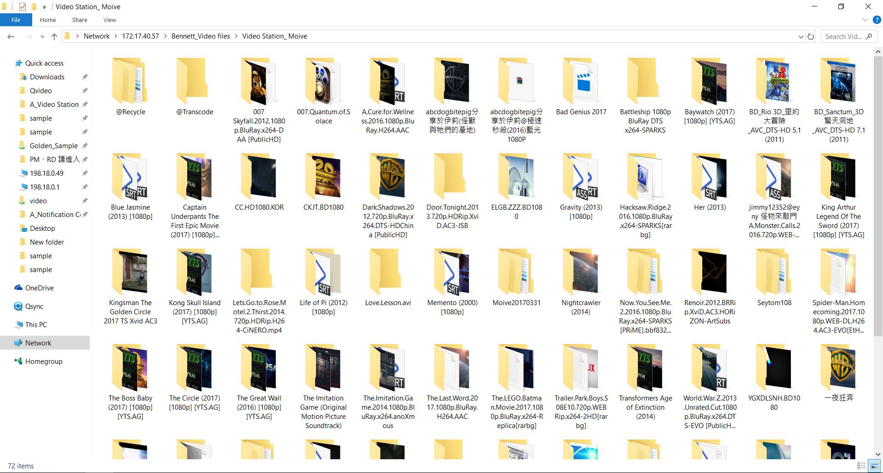


您是否還在擔心NAS影片檔案太多，整理、分類檔案耗費太多時間?

Slide 6
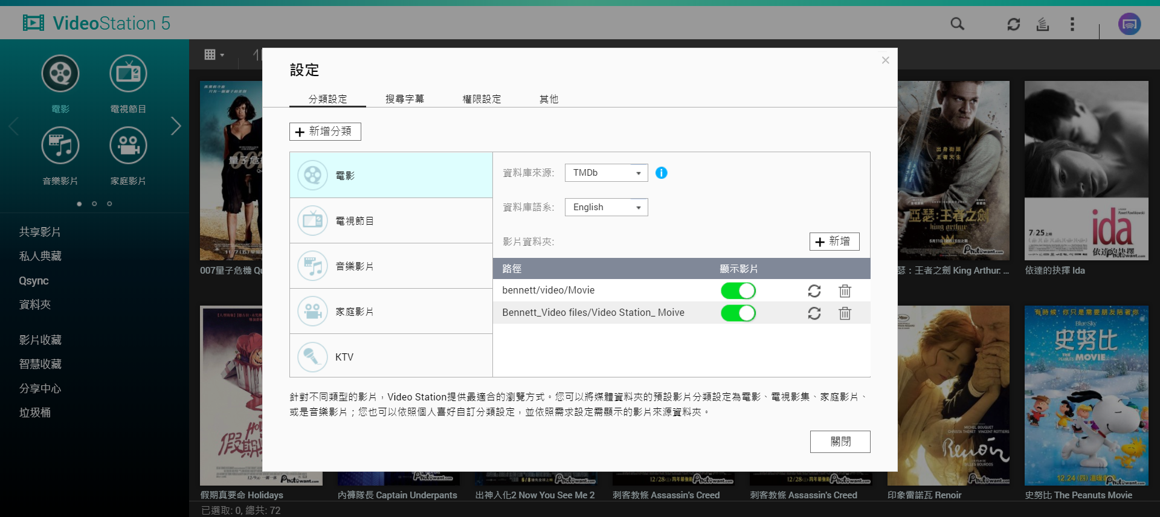
靈活自訂影片分類
自行新增影片分類
線上影片資料庫
設定影片來源

Slide 7



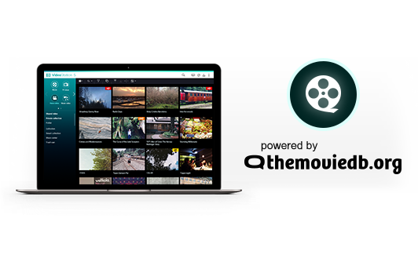
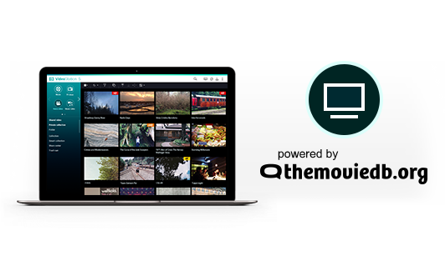
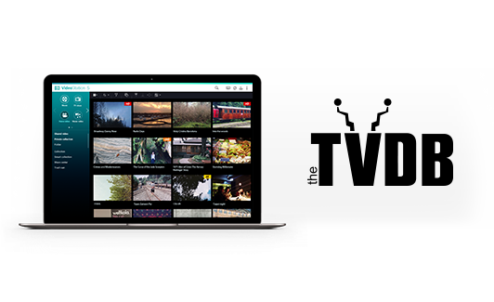
電影和電視節目分類的三大特色
一鍵追劇
自動接續上次觀看內容
系統化呈現
電視影集以「季」、「集」呈現，避免雜亂無章
支援線上電影資料庫
支援豐富線上資料庫
開眼電影網、TMDb、TVDB

Slide 8


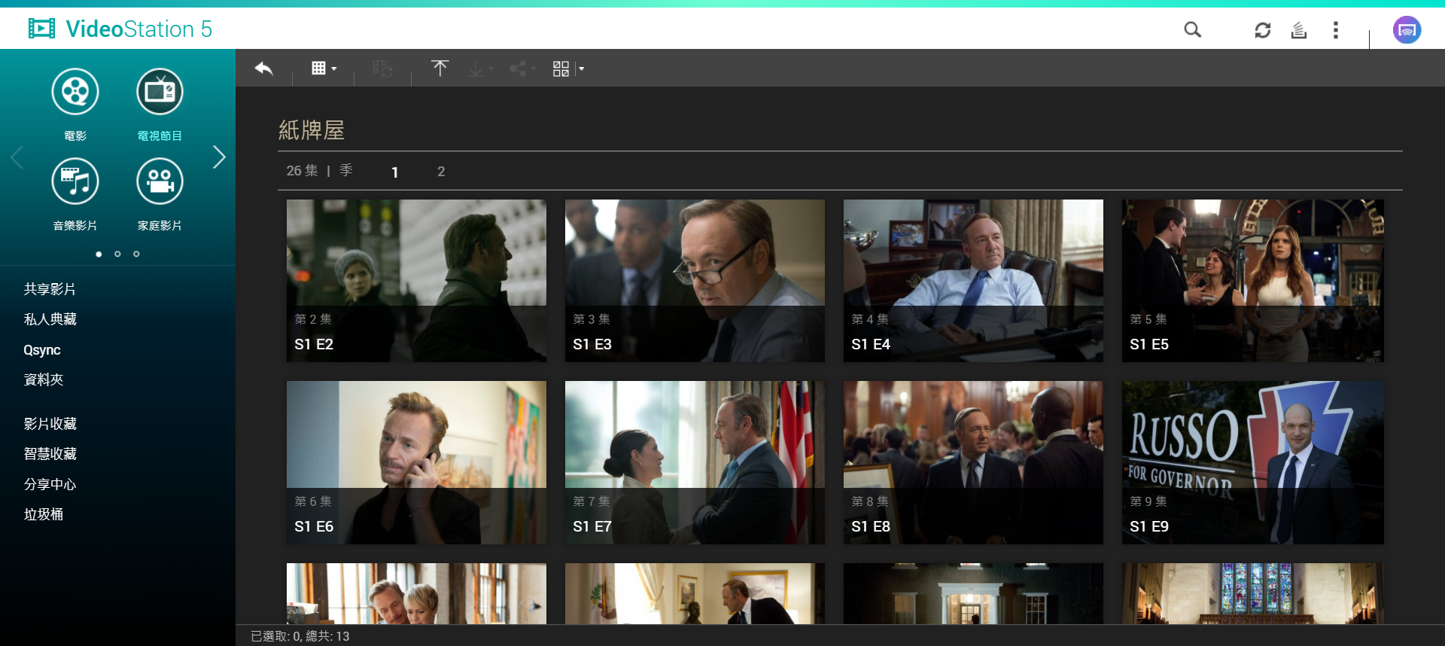

電視影集：智慧排序和播放
電視影集：
「季」、「集」優化呈現
一鍵播放功能：自動接續上次觀看紀錄

Slide 9

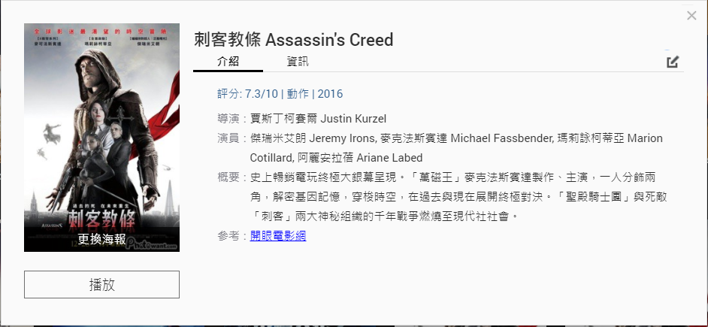

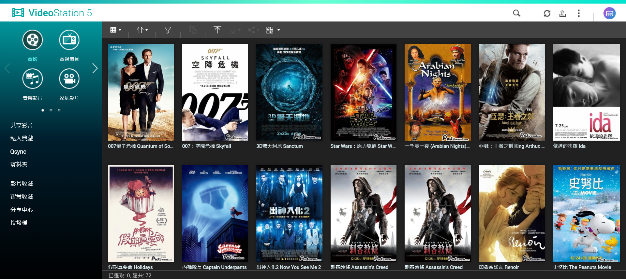
線上資料庫優化呈現
Before
After

Slide 10




私人典藏、Qsync、資料夾模式
私人典藏影片
存放隱私度高的個人私密影片
Qsync
透過 Qsync 同步裝置上的影片
資料夾瀏覽模式
支援資料夾瀏覽模式，快速瀏覽檔案

Slide 11

您是否曾有影片檔案過多，
無法快速找到您想找的影片的困擾?

Slide 12
影片進階搜尋與篩選器
◆ 進階搜尋
支援多條件同時搜尋功能，如：色彩標籤、喜好度、自定義標籤、觀看進度等條件
◆電影和電視節目 - 篩選器
類型、年份、導演、演員等條件

Slide 13

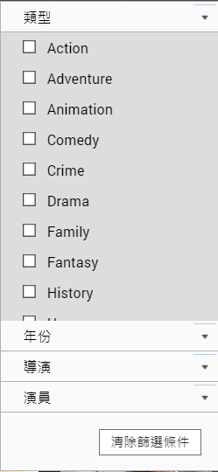
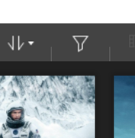
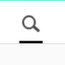
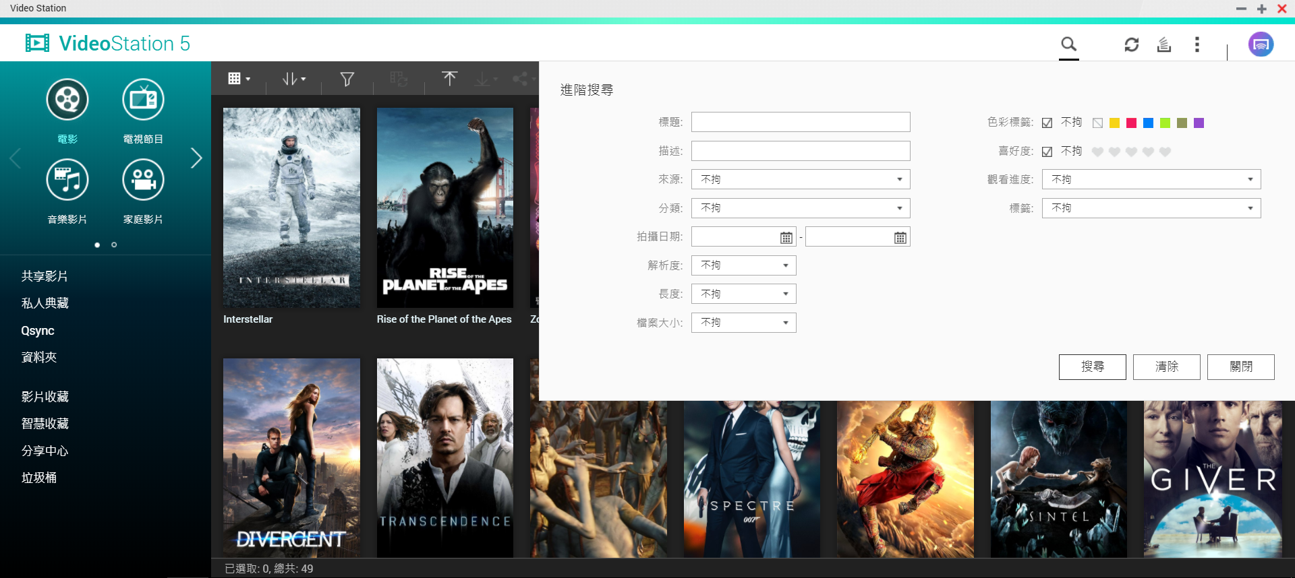
影片進階搜尋與篩選器
篩選器
進階搜尋

Slide 14
DEMO

Slide 15
強大
影音播放功能

Slide 16
Video Station
影片播放器功能介紹

Slide 17
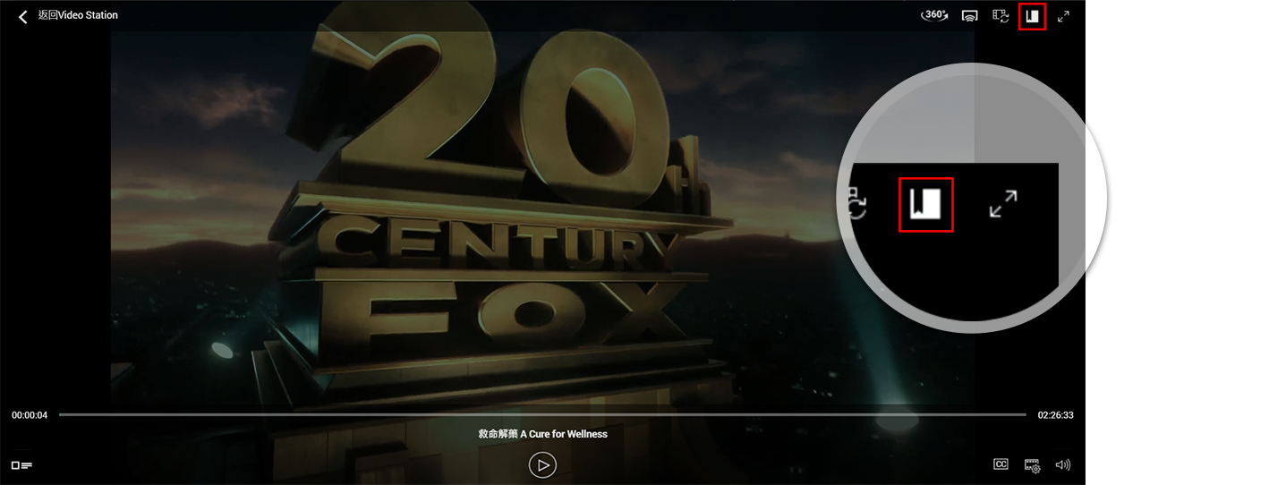

播放器功能介紹 - 影片書籤
影片書籤功能：紀錄影片喜愛時刻，可快速切換至書籤位置。

Slide 18


播放器功能介紹 - 字幕
◆ 線上搜尋字幕：整合OpenSubtitles.org 和 射手網 線上字幕
◆ 支援.MKV影片內嵌字幕顯示
◆ 支援字幕顯示調整：字元集、字體、顏色等等

Slide 19
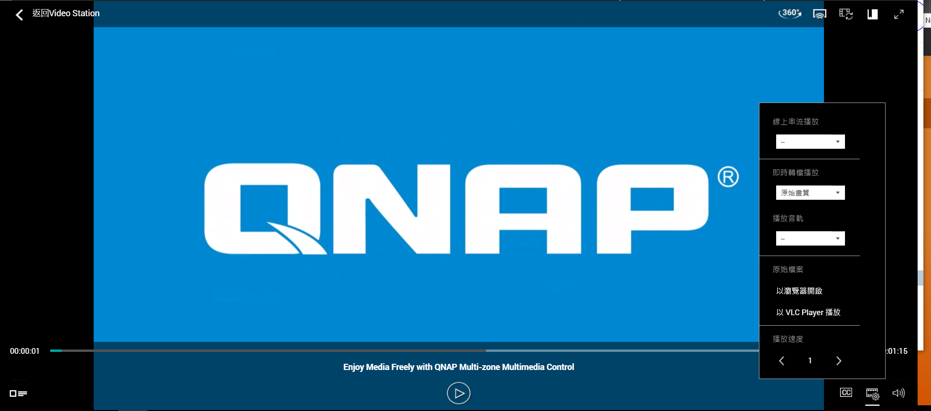
播放器功能介紹 - 播放設定
支援多解析度即時轉檔播放，打破網路頻寬限制
支援影片音軌選擇
支援播放速度調整

Slide 20

時下最夯360°影片播放

Slide 21

全景模式，身歷其境
◆ 以全景模式瀏覽360度影片，美好回憶無死角
◆ Video Station本身播放器與分享連結，都能以全景模式瀏覽

Slide 22

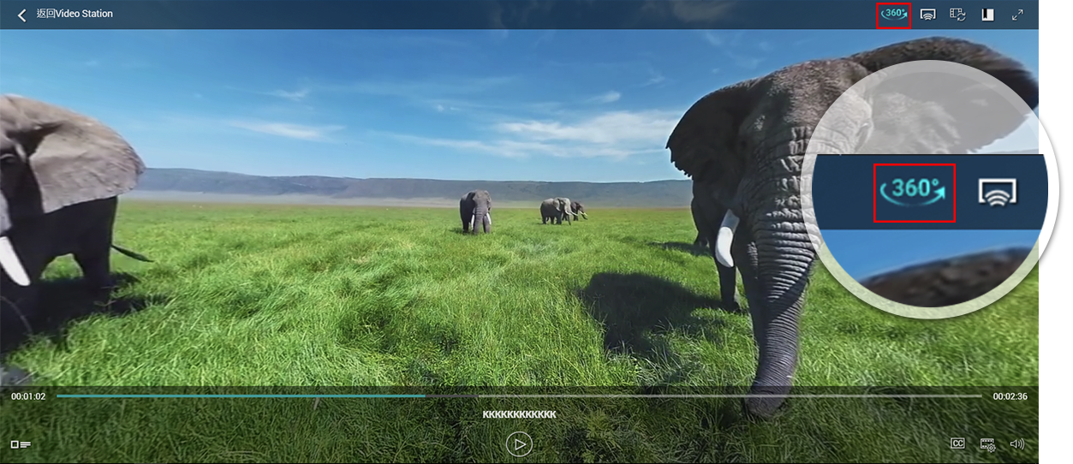
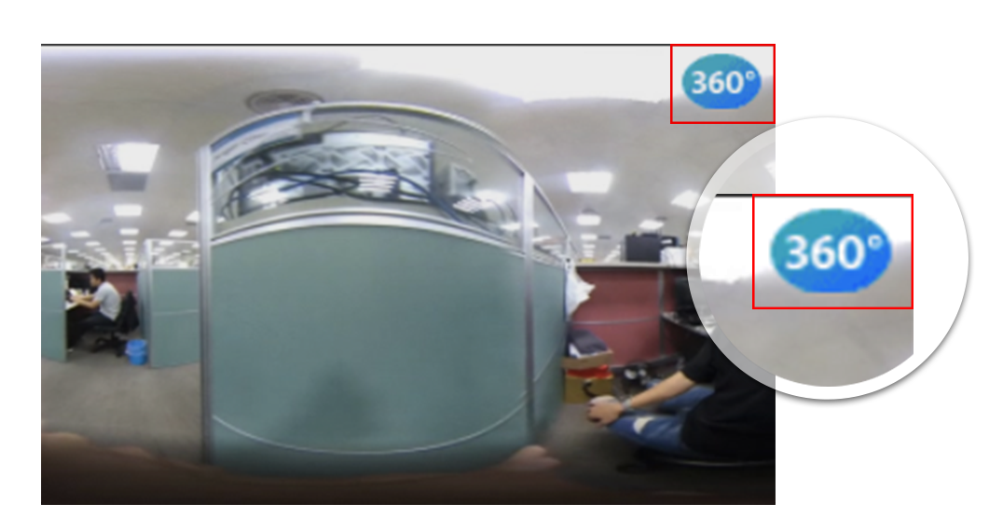
播放器功能介紹 - 全景模式
沒有資訊可供辨認的 360 影片也可以手動點擊360 度按鈕以全景模式瀏覽喔～
系統會自動辨認用 360 度相機拍攝的照片和影片，瀏覽時自動啟用全景模式

Slide 23

QVHelper 影音小幫手

Slide 24



過去...您可能遇到的影音播放問題
影片格式不支援，導致無法觀看影片
OH NO!這樣不就無法看這部影片了嗎!?

Slide 25



QVHelper影音小幫手
◆ QVHelper 是一款客戶端應用工具，讓使用者可將 NAS 中的影音檔案串流至
VLC 播放器上播放，輕鬆享受絕佳視聽饗宴。
VLC 播放器
* 需搭配Video Station 5.1.3 或以上版本
* 需搭配Photo Station 5.6.0或以上版本
* File Station 需QTS 4.3.4版本

Slide 26
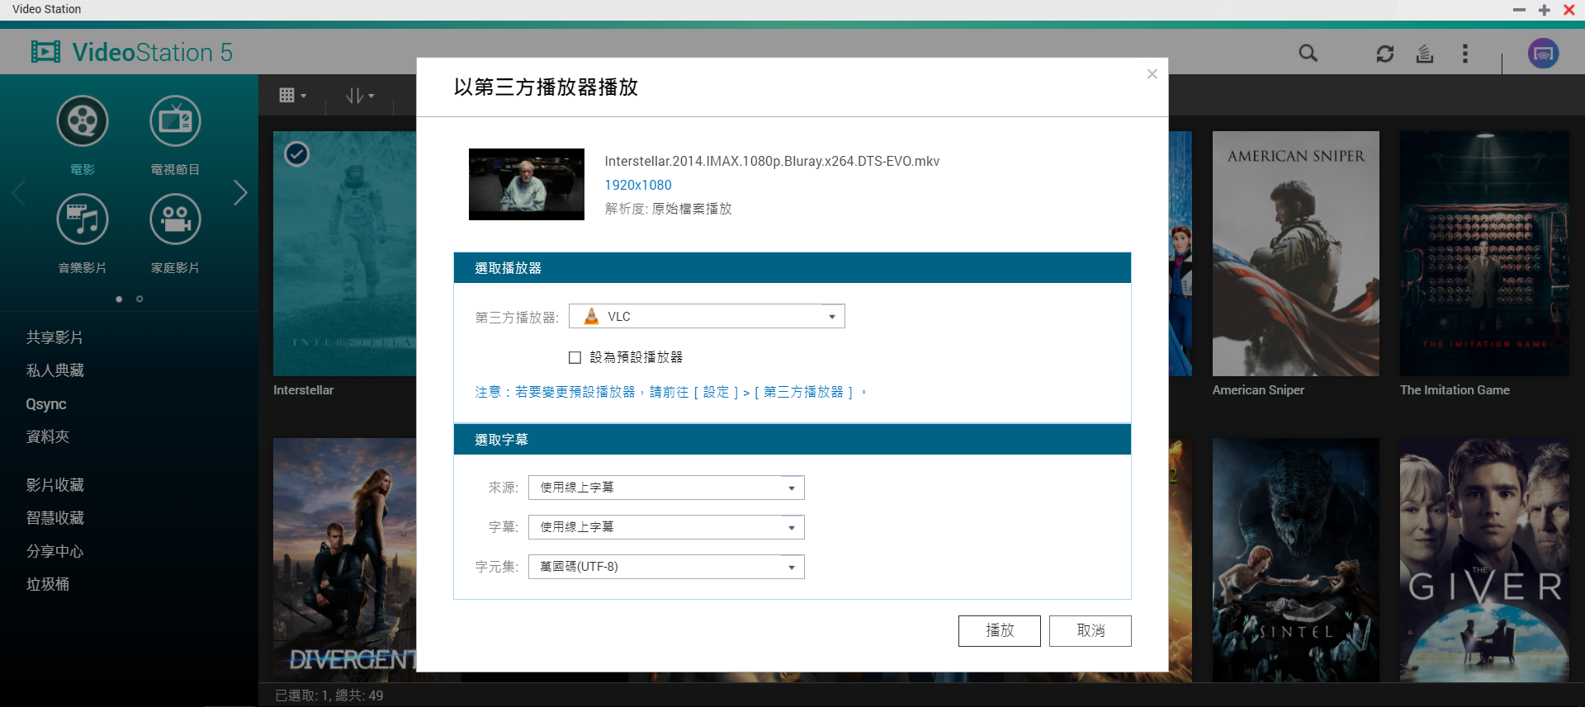



QVHelper 2.0 進化版 (近期將推出)
◆ 支援VLC Player字幕功能
◆ 新增支援PotPlayer (Windows) 和 Elmedia Player (Mac)

Slide 27
在各式裝置上
享受多媒體影音娛樂

Slide 28




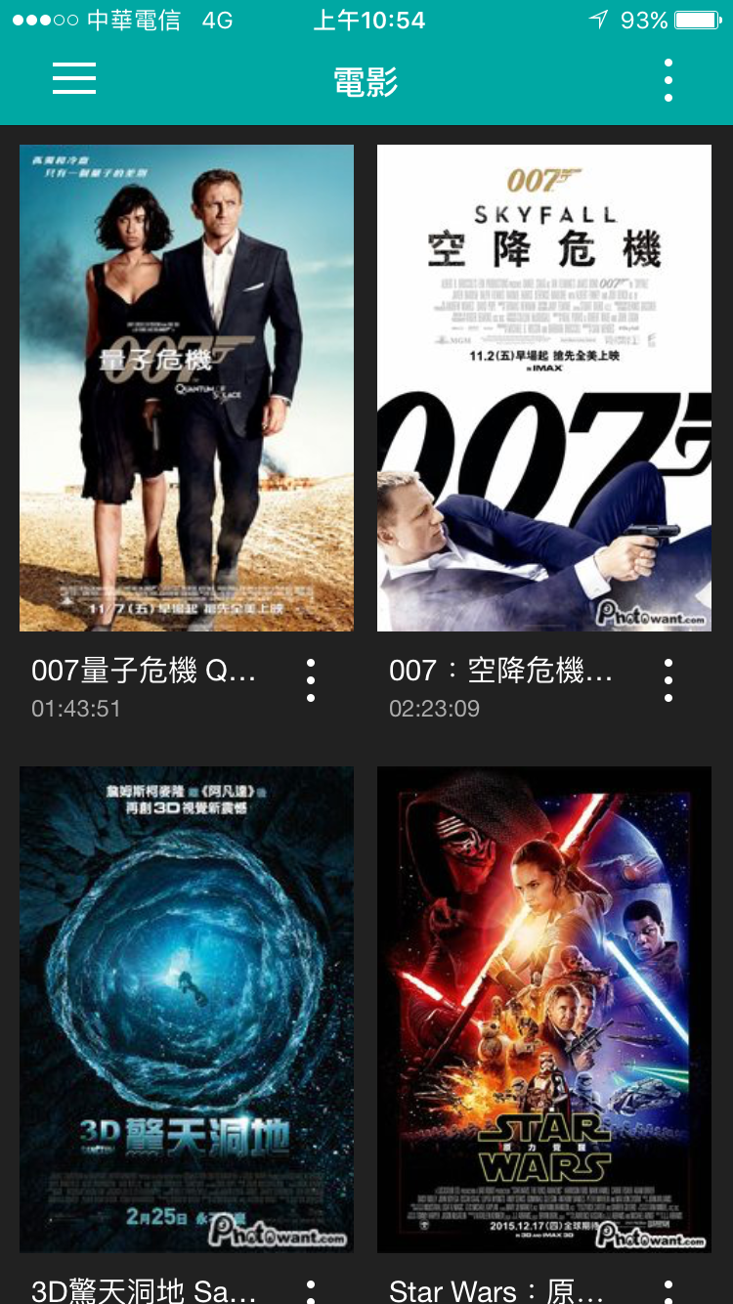
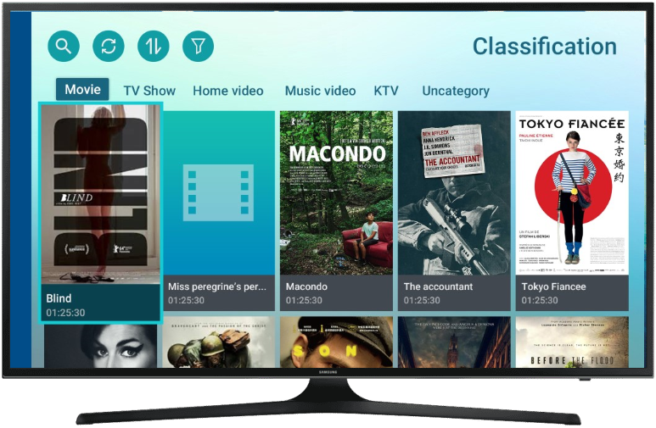
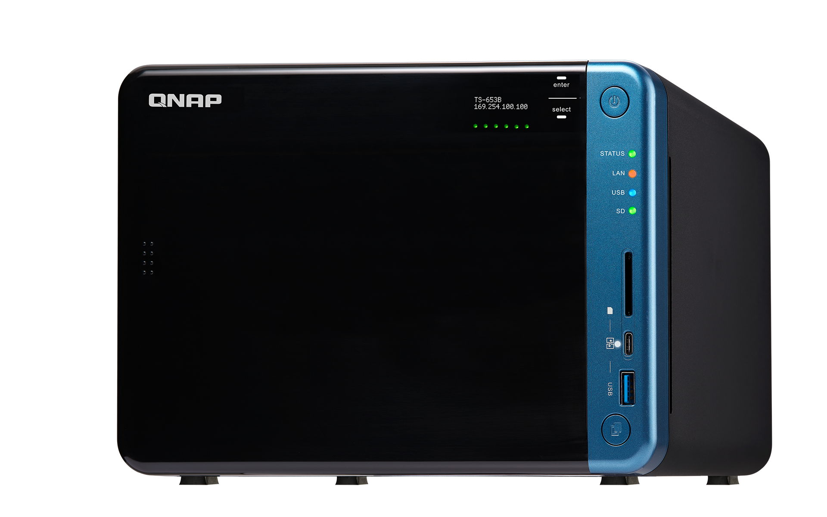






Video Station 支援影音串流裝置

Slide 29
走到哪看到哪 - Qvideo手機應用程式
◆ Android / iOS 雙作業系統支援
◆ 完整支援 Video Station 媒體資料庫
◆ 同步影片播放紀錄
◆ 360 影片播放和 VR 影片模式
◆ 影片離線觀看
◆ 一鍵追劇
◆ 支援第三方播放器播放: MX Player、VLC Player...
◆ 多房影音串流

Slide 30



大螢幕大享受- Qmedia TV應用程式
Qmedia Android TV
Video Station專屬在Android TV系統上的應用程式，可串流您NAS中的多媒體檔案至大螢幕上，搭配簡易的操作模式，讓一家大小都能輕易享受大螢幕瀏覽。
* Qmedia Apple TV 全新改版中，
敬請期待！

Slide 31
Qmedia Android TV 四大優點
同時支援瀏覽三種多媒體檔案
完整整合Station功能
只需下載一個應用程式，即可同時瀏覽您NAS上的影片、音樂、照片
完整援影片分類、線上資料庫、照片幻燈片播放、音樂播放清單和接續播放等功能
支援影片一鍵播放
簡易直覺操作
支援影片、電視影集一鍵播放功能，自動接續您上次觀看影片紀錄
簡易好操作的 Android TV 設計介面，適合一家大小的使用介面

Slide 32





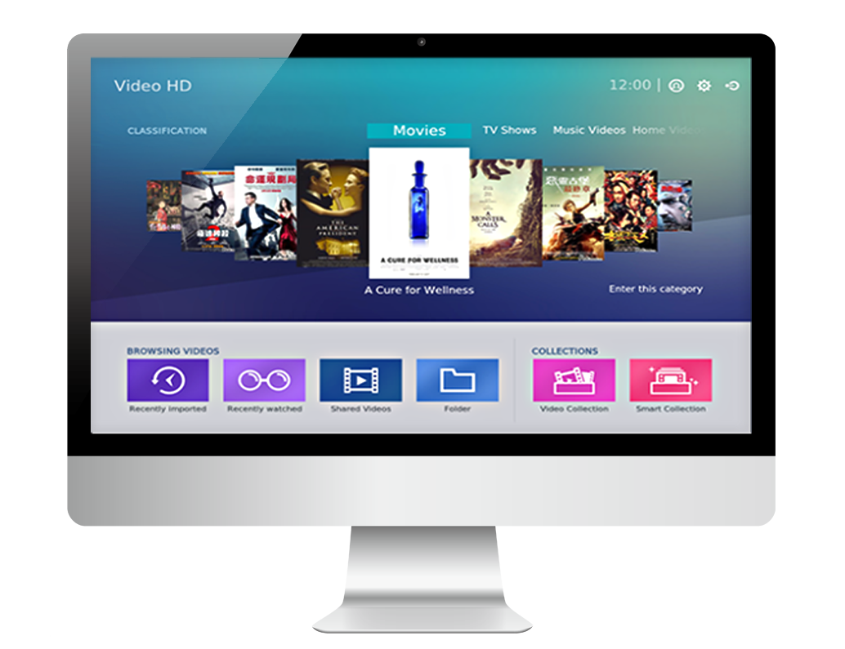
Video HD
QNAP Video HD
是免費的 KODI 套件 (add-on)，完整支援 Video Station 功能，如：播放進度、影片分類、線上字幕搜尋等功能，並結合 KODI 強大的播放與影音格式解碼能力，提供使用者最佳的影片觀看體驗。
* 需搭配KODI V17版本

Slide 33
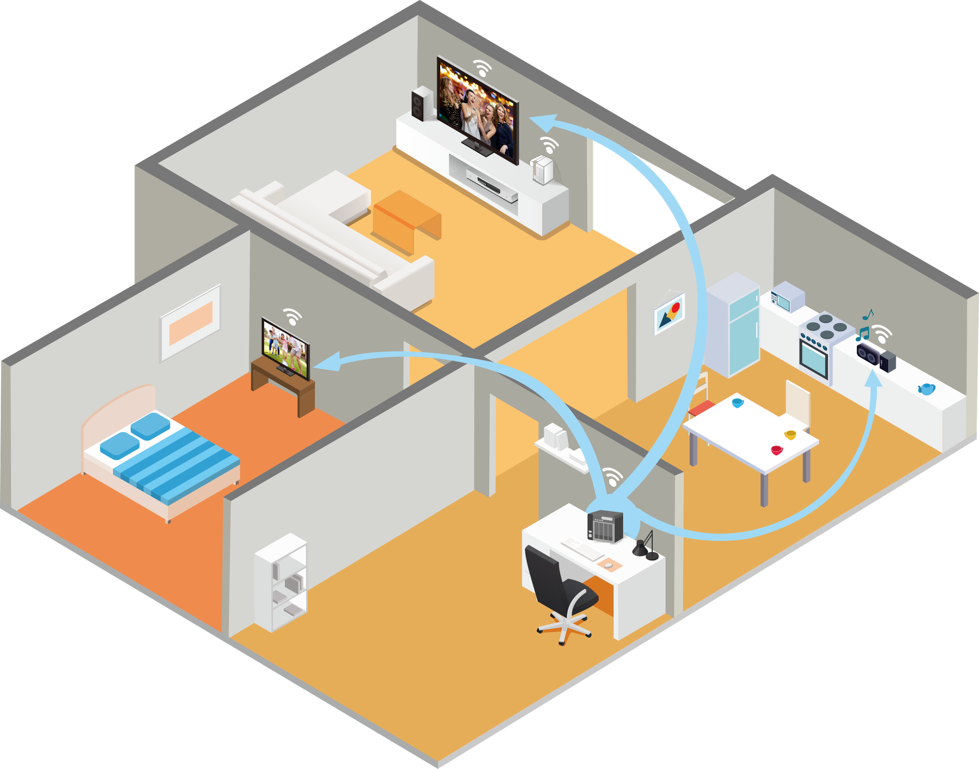


Video Station多房串流
◆ 支援多種網路多媒體裝置串流：
DLNA、Apple TV、Chromecast
◆ 支援同時串流多個裝置
◆ 支援多媒體裝置操作，
如：音量控制、清單順序操作、
隨機播放和循環播放等功能
Apple TV
Chromecast
Bluetooth
QNAP NAS

Slide 34
DEMO

Slide 35
影音分享再進化
打破影音分享束縛

Slide 36
您是否覺得分享影片
常常遇到重重關卡?
分享操作不易
分享影片沒隱私權設定
傳送影片受限於檔案大小、時間長度?

Slide 37

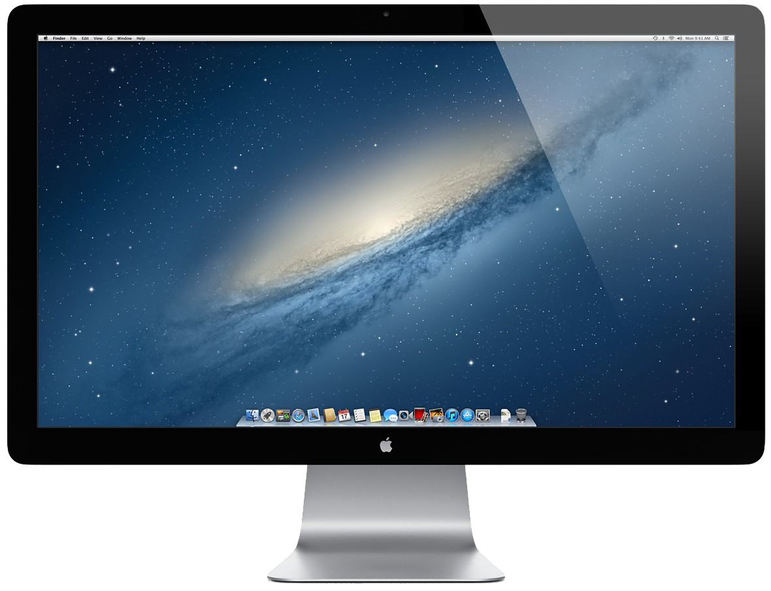

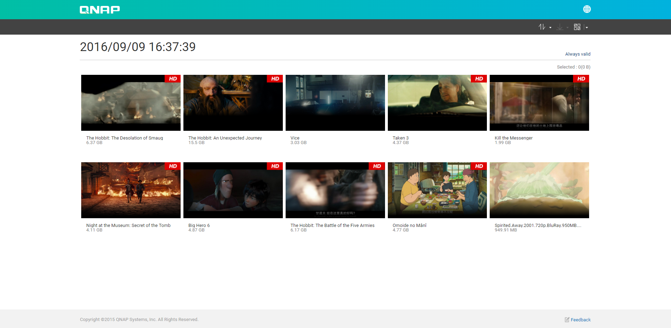
打造個人專屬影音分享網頁
◆ 打造專屬個人影音分享平台，不受限於空間大小
◆ 支援「密碼保護」、「網頁時效性」設定

Slide 38

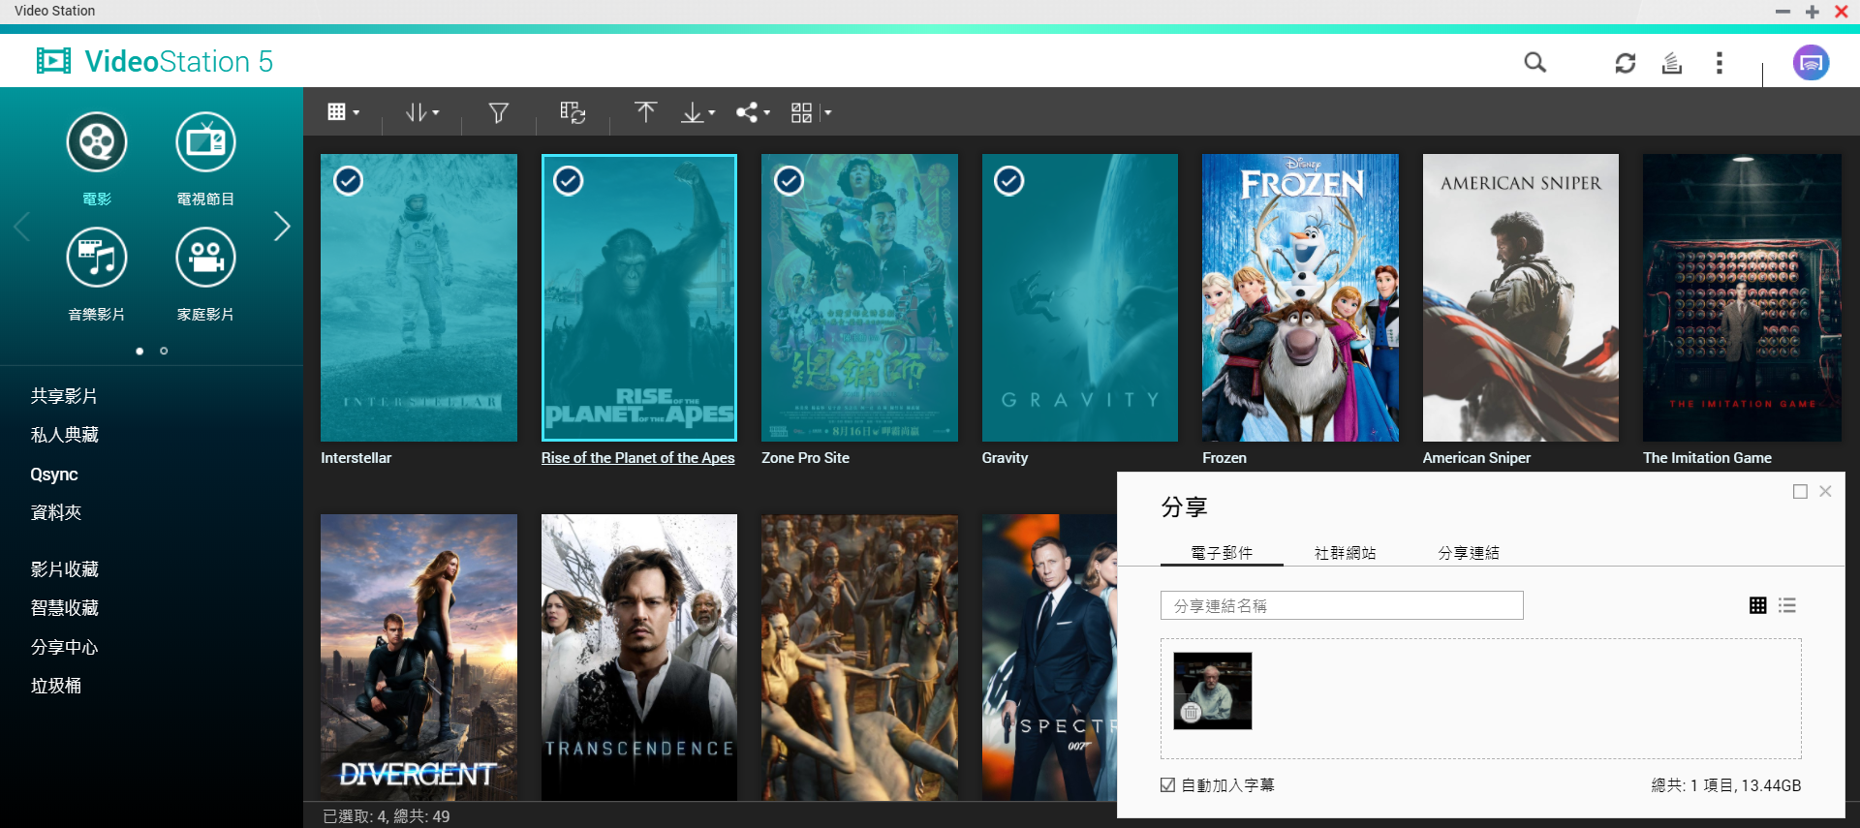








電子郵件 & 社群網站影音分享
電子郵件分享
1. 挑選欲公開分享之影片
2. 拖拉至分享頁面中
社群網站分享
影音上傳

Slide 39

DEMO

Slide 40


QNAP Video Station 優勢分析
 | QTS4.3.4 | DSM6.2
播放功能 | 支援一鍵播放 | 需手動點選
 | 支援影片書籤 | 不支援
 | 支援360度影片和VR功能 | 不支援
影音串流功能 | 可同時串流、操作 多個網路媒體裝置 | 一次只能串流一個裝置
第三方播放器播放 | 支援QVHelper影音小幫手 完整搭配第三方播放器軟體 | 不支援
影片分享功能 | 支援社群網站上傳、分享 建立專屬分享網頁 | 只支援分享連結

Slide 41
Android TV應用程式 優勢分析
 | Qmedia 1.0.1 | DS video 1.1.5
支援應用程式 | 一個APP同時支援三種應用程式Video/Photo/Music | 只支援Video
線上字幕搜尋 | 支援 | 不支援
自動套用字幕 | 支援 | 支援
接續播放 | 支援(影集一鍵播放) | 支援(需手動點選)
播放書籤 | 支援 | 不支援
線上電影資料庫 | 支援 | 支援
語音聲控搜尋 | 支援 | 支援

Slide 42

Video Station/ Qvideo
您最佳的個人影音媒體庫

